Slide 1
ПРИЛОЖЕНИЕ
«ЛИЧНЫЙ ПОМОЩНИК»
ПРОЕКТ КОМАНДЫ №5

Slide 2
КОМАНДА ПРОЕКТА
Зеленцов Андрей – технический лидер, блок авторизации и аутентификации, пользователи
Шипетина Ольга – организационный лидер, разработчик, блок «Бюджет»
Бондаренко Сергей – разработчик, блок «События»
Кушнир Дмитрий – разработчик, блок TODO
Харитонова Александра – разработчик, блок «Заметки»

Slide 3
ФУНКЦИОНАЛ ПРИЛОЖЕНИЯ «ЛИЧНЫЙ ПОМОЩНИК»
Личный помощник — веб‑сервис для управления личными финансами, заметками, задачами и событиями через единое API.
Основной функционал приложения:
Бюджетирование: учет транзакций (доходы/расходы)
Задачи: создание, редактирование, удаление и просмотр
Заметки: создание, редактирование, удаление и просмотр
События: создание, редактирование, удаление, просмотр и напоминания
Безопасность:
  регистрация и аутентификация (JWT)
  ролевая модель доступа
API:
  REST API с документацией (Swagger UI / Redoc)
  поддержка JSON‑формата
  версионирование
  готовые Pydantic‑схемы

Slide 4
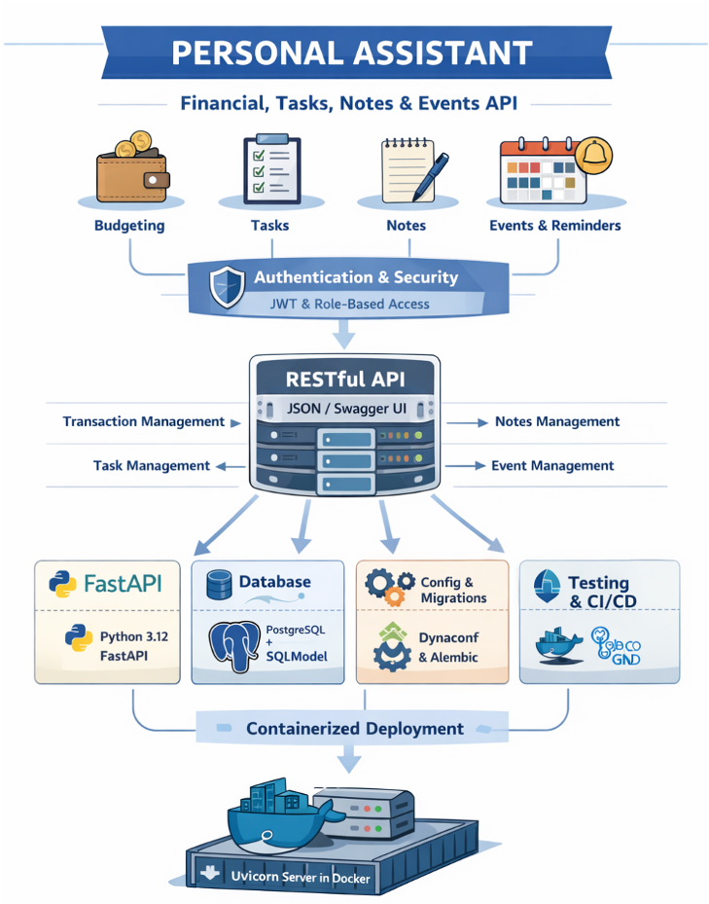
ТЕХНИЧЕСКИЙ СТЕК ПРИЛОЖЕНИЯ «ЛИЧНЫЙ ПОМОЩНИК»
Язык и фреймворк: Python 3.12, FastAPI
БД и ORM: PostgreSQL 16+, SQLModel (SQLAlchemy), asyncpg
Миграции: Alembic
Конфигурация: Dynaconf + Pydantic‑модели
Сервер: uvicorn (fastapi CLI)
Тестирование:
  юнит‑тесты: pytest, pytest-asyncio;
  интеграционные тесты: testcontainers (PostgreSQL).
Качество кода: ruff (форматирование+линтер), mypy (типизация)
Пакетный менеджер: Poetry 2.x
Контейнеризация: Docker
CI/CD: GitHub Actions, GNU Make

Slide 5
БЛОК АВТОРИЗАЦИЯ И АУТЕНТИФИКАЦИЯ
Эндпоинты аутентификации (/auth)
POST /auth/token – аутентификация пользователя по логину и паролю
( OAuth2 Password Flow, выдача access token )
Эндпоинты пользователей (/users)
GET /users – получить список пользователей с фильтрами
( id, email, telegram_id, роль, имя, частичное совпадение, limit / offset )
GET /users/me – получить данные текущего аутентифицированного пользователя
POST /users – создать нового пользователя
Реализован backend-сервис аутентификации и авторизации с ролевой моделью доступа (RBAC) и проверкой прав через scopes.
Доступ к API контролируется до выполнения бизнес-логики, поддерживается фильтрация и пагинация.
Особенности реализации
Авторизация на основе ролей и scopes
Контроль доступа к эндпоинтам до вызова бизнес-логики - интеграция с FastAPI Security
Расширяемая модель параметров запроса (поддержка фильтрации, limit/offset).

Slide 6
БЛОК БЮДЖЕТ
Функционал блока:
Управление расходами и категориями пользователя (CRUD)
Фильтрация расходов по дате и категории
Асинхронная работа с базой данных
Валидация данных через Pydantic
Доступ только для авторизованных пользователей
Эндпоинты расходов (/expenses):
GET /expenses – получить расход по id или name
GET /expenses/all – получить список расходов с фильтрами (категория, даты)
POST /expenses – создать новый расход
PUT /expenses/{expense_id} – обновить расход
DELETE /expenses/{expense_id} – удалить расход
Эндпоинты категорий (/expenses/category):
GET /category – получить категорию по id или name
GET /category/all – получить все категории пользователя
POST /category – создать категорию
PUT /category/{category_name} – обновить категорию
DELETE /category/{category_name} – удалить категорию

Slide 7
БЛОК ЗАМЕТКИ
Функционал блока:
Управление заметками (CRUD)
Асинхронная работа с базой данных
Валидация данных через Pydantic
Доступ только для авторизованных пользователей
Эндпоинты заметок (/notes):
GET /notes – получить все заметки пользователя
GET /notes/{id} – получить содержимое конкретной заметки
POST /notes – создать заметку
PUT /notes/{id} – обновить содержимое заметки
DELETE /notes/{id} - удалить заметку

Slide 8
БЛОК ЗАДАЧИ
Функционал блока:
Управление задачами пользователя (CRUD)
Получение статистики по задачам пользователя
Асинхронная работа с базой данных
Валидация данных через Pydantic
Доступ только для авторизованных пользователей
Эндпоинты (/tasks):
GET /tasks – получить список задач
GET /tasks/{task_id} – получить задачу по ID
POST /tasks – создать новую задачу
PUT /tasks/{task_id} – обновить задачу
DELETE /tasks/{task_id} – удалить задачу
GET /tasks/stats/me – получить статистику по задачам текущего пользователя

Slide 9
БЛОК СОБЫТИЯ
Функционал блока:
Управление событиями пользователя (CRUD)
Асинхронная работа с базой данных
Валидация данных через Pydantic
Доступ только для авторизованных пользователей
Эндпоинты (/events):
GET /events – получить список событий
GET /events/{event_id} – получить событие по ID
POST /events – создать новое событие
PUT /events/{event_id} – обновить событие
DELETE /events/{event_id} – удалить событие

Slide 10
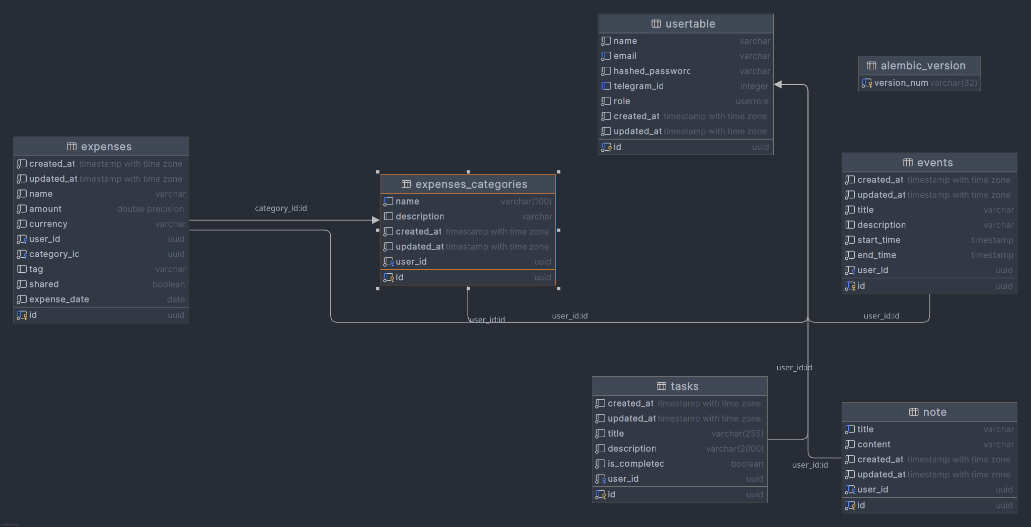
Схема таблиц в базе данных

Slide 11
Спасибо за внимание!

